Slide 1
ПРОЕКТ по вовлечению молодежи в социально значимую деятельность экологической направленности на территории Гаврилов-Ямского муниципального района «EcoДело»
Ежегодный смотр- конкурс на лучший проект в сфере патриотического воспитания в Ярославской области
Муниципальное Учреждение «Молодежный центр»
Гаврилов-Ямского муниципального района

Slide 2
Цели и задачи проекта
Организация системы мероприятий, направленных на экологическое воспитание подрастающего поколения, практическую деятельность по улучшению состояния окружающей среды и благоустройства территории населенных пунктов Гаврилов-Ямского района.
Задачи проекта
- увеличить процент молодежи, вовлеченной в добровольческую деятельность (увеличение количества волонтеров, внесенных в районную базу данных волонтеров на 60 человек);
- способствовать эффективной работе и развитию волонтерских отрядов района, поддержке их социальных инициатив, взаимодействию с другими возрастными категориями населения и органами власти;
- создать условия для воспитания экологической культуры среди молодежи, изучения краеведения и истории памятников природы района, животного и растительного мира Ярославской области, воспитания бережного, ответственного отношения к окружающей природной среде;
- способствовать формированию качеств и компетенций, повышающих «профессиональный» уровень добровольцев в сфере экологии, по средствам проведения обучающих занятий, формированию природоохранных навыков и умений;
- создать условия для творческой самореализации молодежи, эстетического восприятия природы, потребности художественного, творческого выражения её образов;
- содействовать информационному обеспечению добровольческой экологической деятельности в средствах массовой информации;
- популяризировать добровольчество и экологический образ жизни среди населения района.

Slide 3
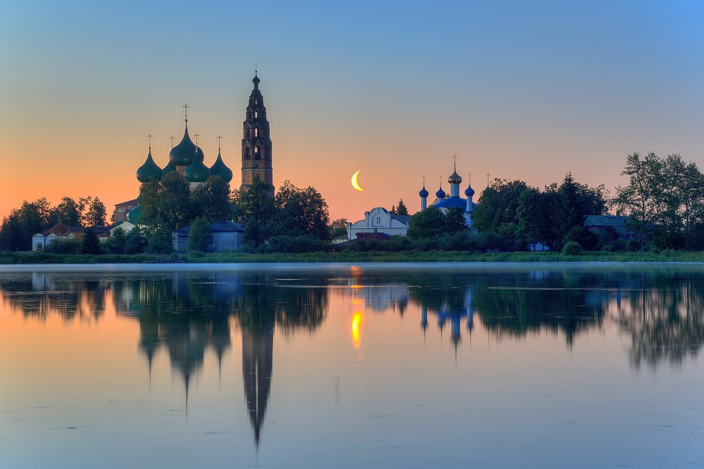
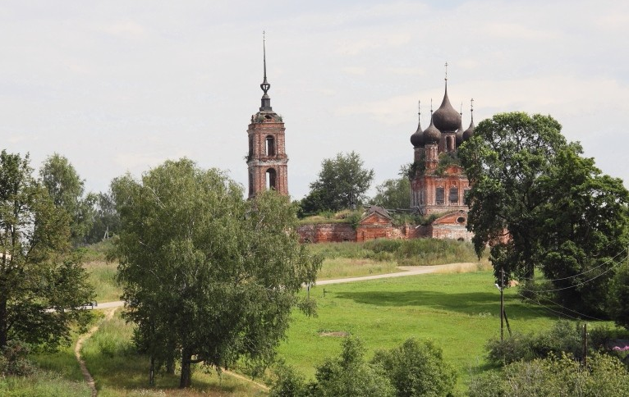
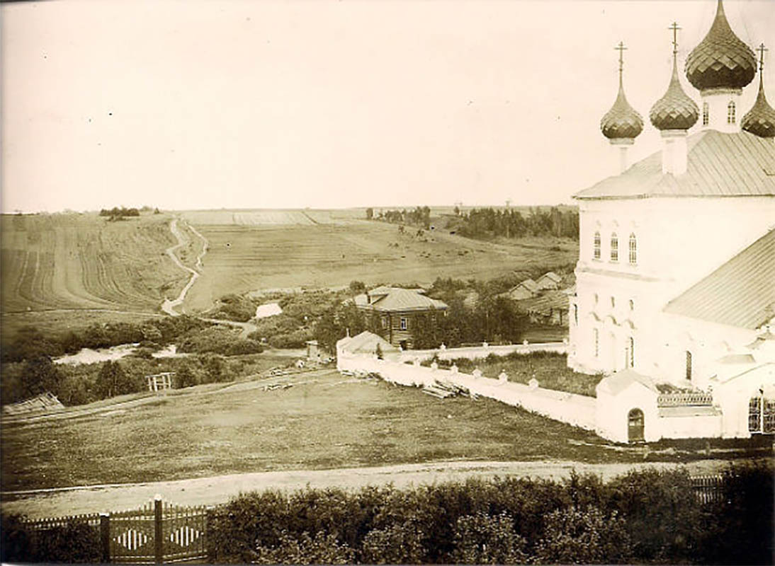
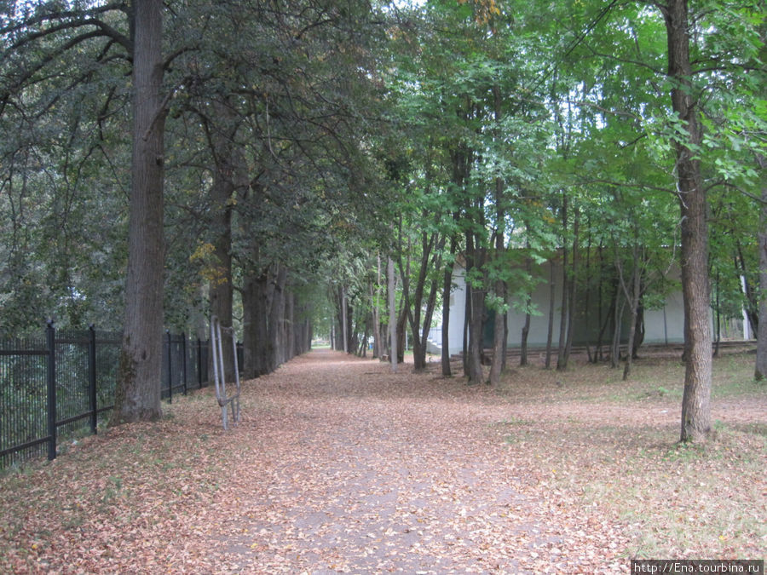
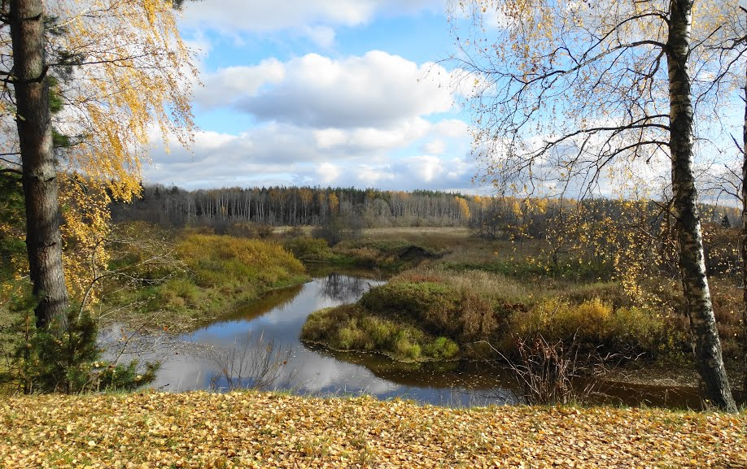
ПАМЯТНИКИ ПРИРОДЫ

Slide 4
Направления деятельности проекта
Направление | Количественные показатели
Трудовое | 12 субботников, 5 акций по посадке деревьев и цветов, установка мотивирующих урн на территории 5 памятников природы, 5 акций по сбору макулатуры
Краеведческо-интеллектуальное | 3 интеллектуальных игры, 5 встреч с историками и краеведами территорий
Обучающее | 12 обучающих занятий, 5 практических мастер-классов «Экология в быту», «Начинающий садовод», «Поможем птицам», «Роспись по дереву»
Культурно- досуговое | 5 праздничных программ «Мой чистый дом» в рамках районных праздников и Дней сел
Творческое | лучший волонтер «ЭкоSapiens », экологический арт-объект, лучший мотивирующий лозунг, лучший логотип проекта, фотоконкурсы
Проектно - перспективное | поддержка и помощь в реализации не менее 4 волонтерских инициатив, организация итоговой конференции «Молодежь и власть за экологию», проект«Ответственный гражданин»
Информационно – просветительское | ведение группы проекта в социальных сетях, выпуск не менее 50 информационных постов о реализации проекта, проведение 5 информационных кампаний

Slide 5
Механизм взаимодействия
СОНКО
специалисты молодежного центра – руководители волонтерских отрядов
Администрации района и поселений
волонтеры
молодежь
Управление образования и подведомственные учреждения
Управление культуры, туризма, спорта и молодежной политики и подведомственные учреждения
Жители района
Специалисты: экологи, краеведы, историки
Дети
Серебряные волонтеры

Slide 6
Количественные результаты
- увеличится процент молодежи, вовлеченной в добровольческую деятельность (увеличение количества волонтеров, внесенных в районную базу данных волонтеров на 60 человек);
- повысится эффективность работы с молодежью в поле экологического добровольчества и будут созданы предпосылки для появления новых волонтерских отрядов (не менее 40 конкурсов и мероприятий, праздников экологии, акций, которые позволят охватить около 1000 молодежи );
- повысится уровень качеств и компетенций волонтеров проекта ( по средствам проведения 15 обучающих занятий, 3 интеллектуальных игр, реализации 5 акций, организованных волонтерами и реализации не менее, чем 4 социальных волонтерских идей и проведение 16 мероприятий на другие категории населения, общий охват которых составит более 6000 человек);
- произойдет формирование осознанного отношения молодежи и участников проекта к экологическо-значимой деятельности (стабильность участия в проекте от старта до финиша не менее, чем 120 волонтеров);
- увеличится количество информационных поводов для освещения добровольческой деятельности и проблем экологии района и мира в целом в средствах массовой информации (выход не менее 40 информационных статей);
- произойдет повышение уровня информированности населения, органов власти о проблемах экологии и благоустройства в селе (через информационные посты, рекламу акций, фотоотчетов и итоговых конференций).

Slide 7
КОНТАКТНАЯ ИНФОРМАЦИЯ
Команда проекта:
специалисты по работе с молодежью МУ «Молодежный центр»
Контактная информация учреждения:
152240 Ярославская область, г. Гаврилов-Ям, ул. Комарова, д. 3
тел.: 8(48534)2-16-82
e-mail: mumts.gavrilov-yam@yandex.ru
Группа в социальной сети "Вконтакте“
https://vk.com/mu_molodezhnyj_centr_gavyam
Социальная сеть "Одноклассники"
https://ok.ru/profile/571582053269
Социальная сеть «Instagram»
http://instagram.com/molodeg4803

